Slide 1
<!--Bases de Datos-->
Fábrica de
Juguetes {
<Por="Alexander Rivas">
}

Slide 2

Definición del problema {
El cliente necesita controlar la gestión de su fábrica de juguetes. Requiere saber qué plantas intervienen en la creación de cada juguete y el proceso que se realiza en cada una. Además, necesita un seguimiento de qué máquina ejecuta cada proceso, qué técnico operario está asignado a ella y en qué horario.
}

Slide 3
Entrevista {
Gestor de la base de datos: Comencemos con la estructura básica de la fábrica. ¿Cómo está organizada físicamente? ¿Está dividida por áreas o secciones?
Cliente: Sí, la fábrica se divide en varias plantas. De cada planta, necesitamos registrar su nombre y su área en metros cuadrados. Este último dato es para planificar cuántas máquinas podemos ubicar en cada una.
Gestor de la base de datos: ¿Qué actividades se realizan en esas plantas?
Cliente: Cada planta se especializa en un único proceso de producción. Por ejemplo, una planta se dedica al "Moldeado de plástico", otra a la "Integración electrónica" y otra al "Ensamblaje y costura". Necesitamos registrar el nombre de cada proceso y asignarle un grado de complejidad.
Gestor de la base de datos: Perfecto, una planta, un proceso. Hablemos ahora de la maquinaria. ¿Qué datos necesitamos almacenar sobre las máquinas?
Cliente: De cada máquina, registraremos la marca y el modelo. Además, es crucial que cada máquina tenga un número de identificación único (un código de activo) que la identifique en toda la fábrica, sin importar en qué planta esté.
}

Slide 4
Entrevista {
Gestor de la base de datos: ¿Necesitamos guardar información sobre el personal?
Cliente: Sí, de los técnicos operarios. De cada técnico, necesitamos almacenar sus datos identificativos: número de trabajador, nombre, apellidos y fecha de nacimiento. También requerimos sus teléfonos de contacto (pueden ser varios). Además de sus datos fijos, necesitamos un registro de asignaciones. Debemos poder consultar qué técnico estuvo asignado a qué máquina específica, detallando el rango de fechas de esa asignación y el turno en el que trabajaba.
Gestor de la base de datos: Perfecto, un historial de asignación. Finalmente, ¿qué necesitamos saber sobre cada tipo de juguete?
Cliente: De cada modelo de juguete, necesitamos dos cosas clave. Primero, su ruta de fabricación, es decir, poder consultar qué plantas intervinieron en su creación. Segundo, su catalogación: cada juguete tendrá un identificador único o modelo (ej: "León-01") y pertenecerá a un tipo (ej: "Peluche").
}

Slide 5
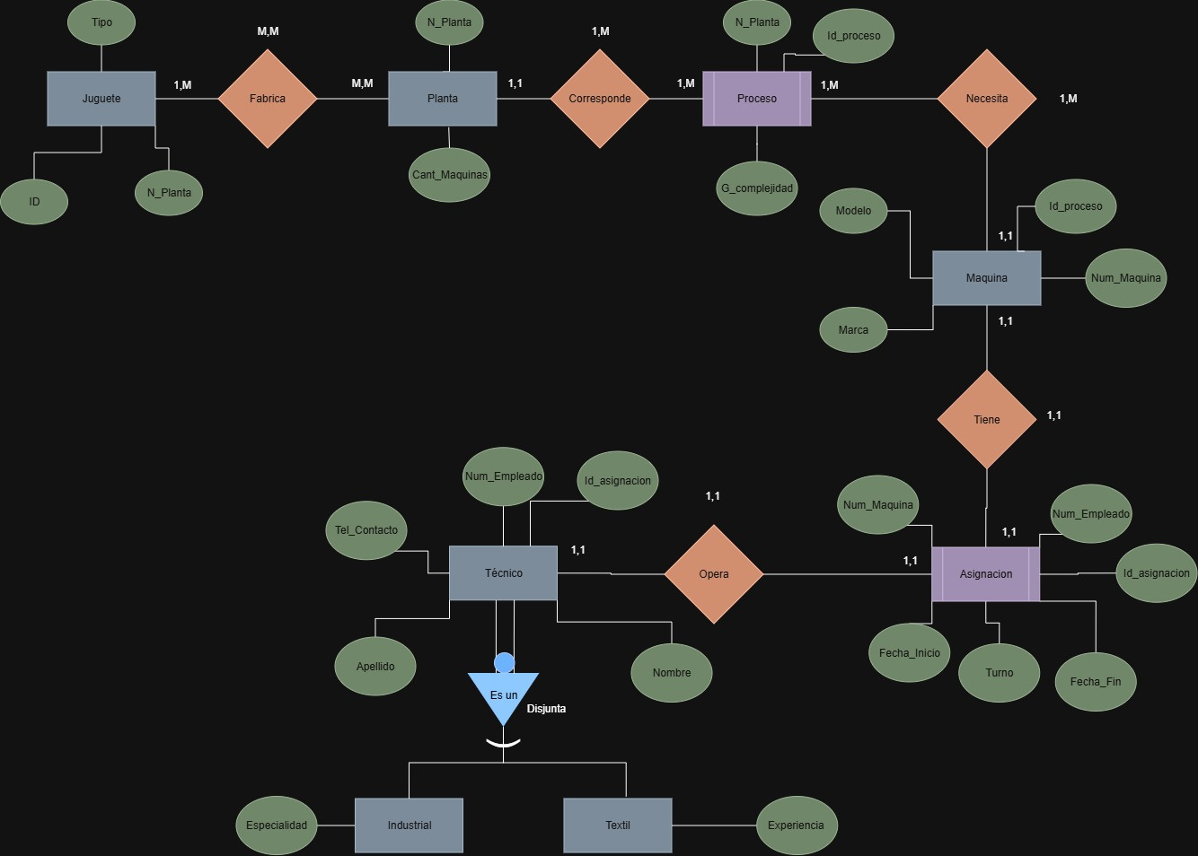
MEER {
}

Slide 6
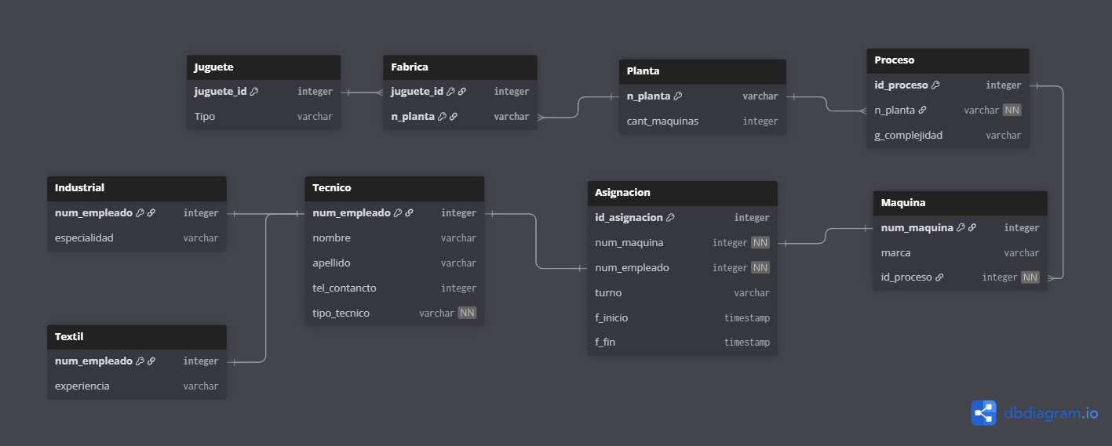
Modelo Relacional {
)
}

Slide 7
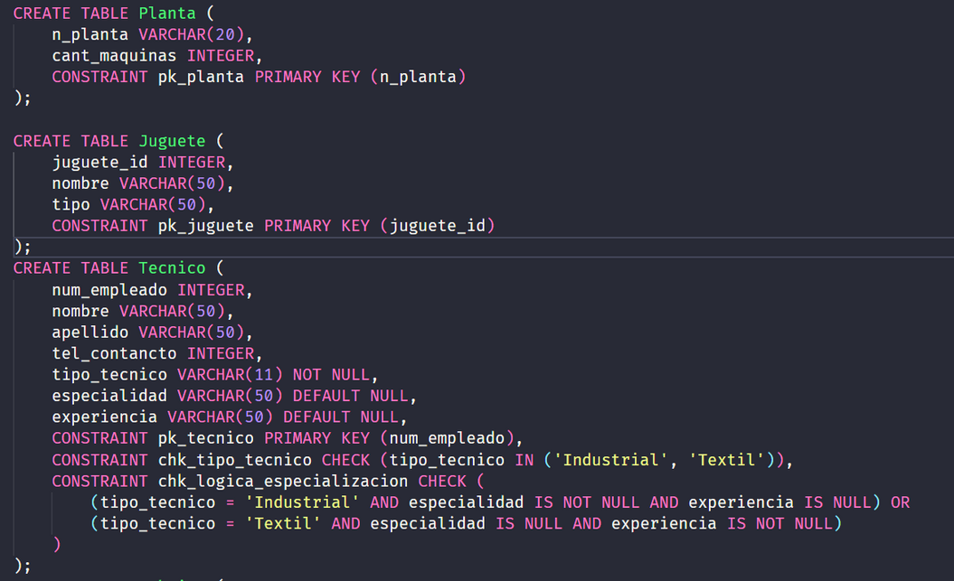
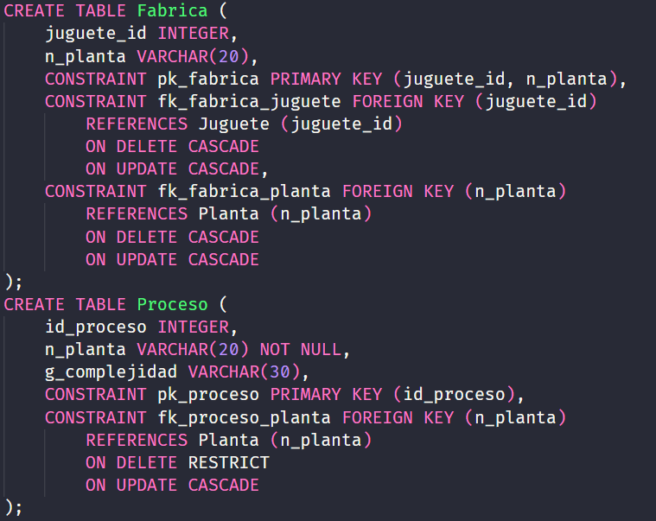
DDL {
}

Slide 8
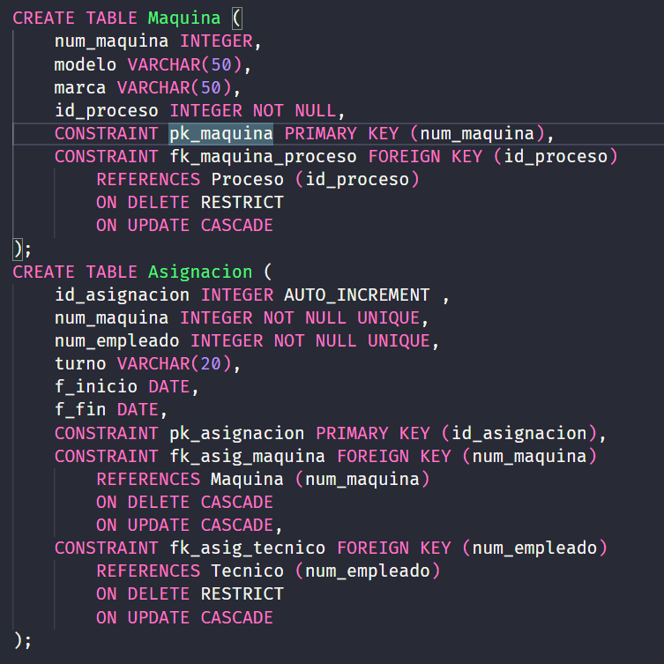
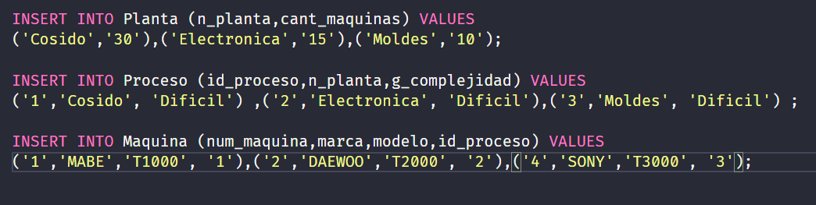
DDL {
DML {
}
}

Slide 9
Tecnologías usadas {
El stack seleccionado para este proyecto fue MySQL + PHP. Se considera la combinación tecnológica más probada, madura y documentada, lo que garantiza que para la mayoría de los problemas que se presenten, ya existirá una solución.
Asimismo, es el stack más soportado por la mayoría de los servicios de hosting, tanto de pago como gratuitos, lo que permite un despliegue sin necesidad de configuraciones extra.
MySQL
Stack LAMP
PHP
Logica directa
InfinityFree
Uso directo de MySQL + PHP
}

Slide 10
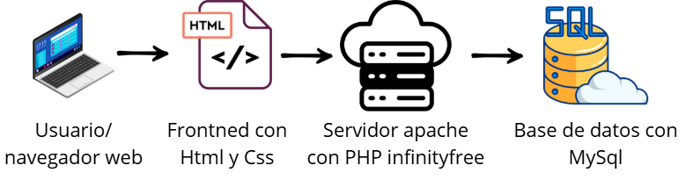
Diagrama de arquitectura {
}

Slide 11

SQLI {
Prueba SQLI:
Bypass: “ ‘OR 1=1 -- ”
Exfiltracion de datos:
1) “ ' UNION SELECT 1,
GROUP_CONCAT(user), 3 FROM sesion -- ”
2) “ ' UNION SELECT 1, pass, 3
FROM sesion WHERE user = '[usuario]' -- ”
O el que tú gustes
}

Slide 12
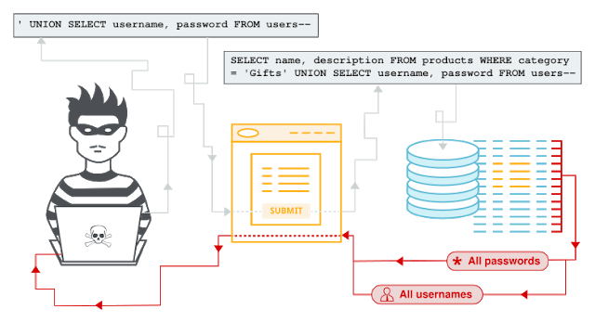
SQL INJECTION {
¿Qué es sqli?
La inyección de código SQL es un ataque en el que se inserta código malintencionado en cadenas que posteriormente se pasan a una instancia del motor de base de datos de SQL Server para su análisis y ejecución.
¿Como funciona el sqli?
El proceso de inyección consiste en finalizar prematuramente una cadena de texto y anexar un nuevo comando. Como el comando insertado puede contener cadenas adicionales que se hayan anexado al mismo antes de su ejecución, el malhechor pone fin a la cadena inyectada con una marca de comentario --. El texto situado a continuación se omite en tiempo de ejecución.
}

Slide 13
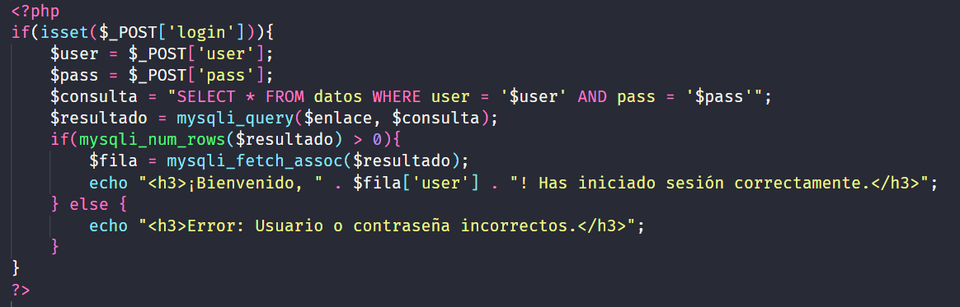
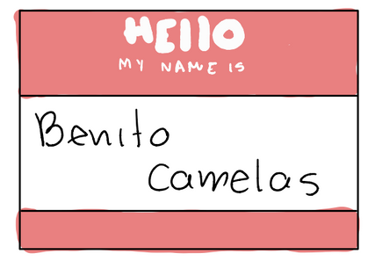

Ejemplo vulnerable {
}

Slide 14
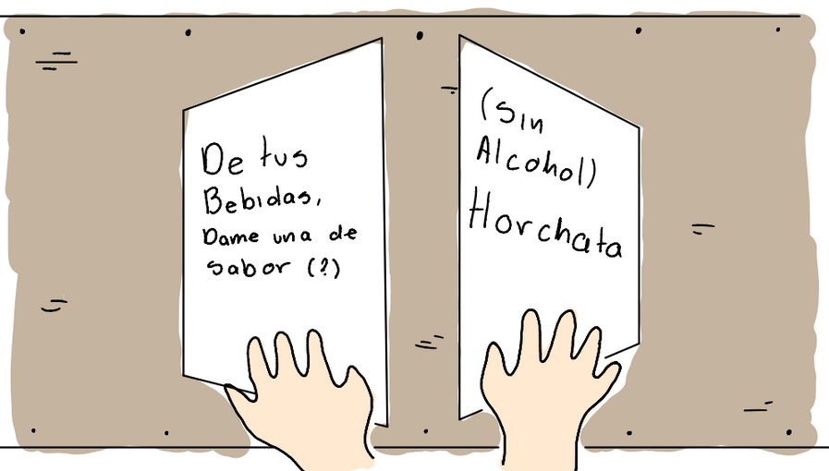
Prepared Statements {
¿Cómo funciona?
Divide la interacción en tres fases importantes:
Preparar el “Molde” en el cual le dices a la base de datos que SELECT * FROM usuarios WHERE nombre = ? AND pass = ?
Vincular los datos obtenidos por el usuario y asociarlos en su respetivo (?) especificando que tipo de valor es “s,i,b,n”
Ejecutar el query uniendo los datos de el usuario tratados estrictamente como la variable indicada
}

Slide 15
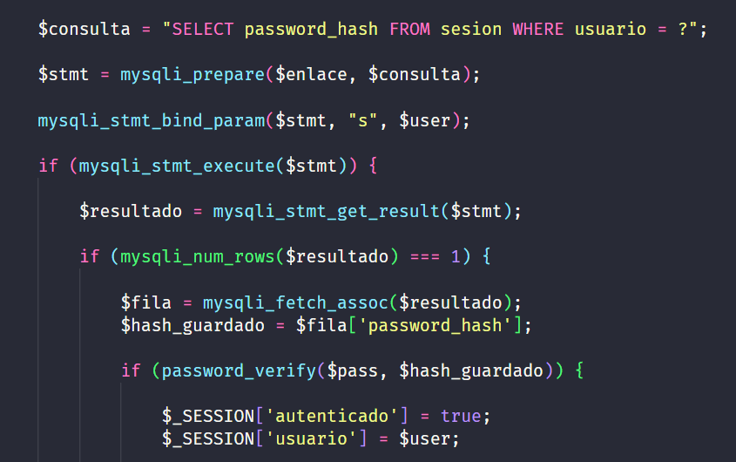
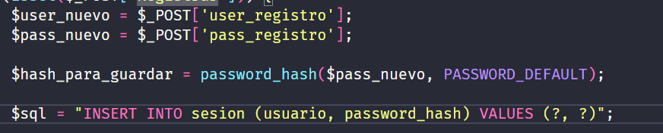
¿Por qué es segura? {
Funciona por dos cosas:
Prepared statements: En el apartado password_hash de la tabla sesion, busca un user; agarra el “user” dado por el usuario y lo trata estrictamente como un string; si encontraste algun usuario = user, verifica que la contraseña dada por el usuario sea igual a la password_hash.
Password_hash: Es una funcion nativa de PHP, lo que hace es encriptar la contraseña dada por el usuario mediante el método de encriptación más actual que tenga php.
}

Slide 16
Prueba las bases de datos {
Credenciales
Usuario: Alex
Contraseña: Rivas
}

Slide 17

Repositorio

Slide 18
<!--Base de Datos-->
Gracias {
<Por="Alexander Rivas"/>
}

Slide 19
Bibliografia
01
02
03
¿Qué es una pila LAMP? - Explicación de la pila LAMP - AWS. (n.d.). Amazon Web Services, Inc. https://aws.amazon.com/what-is/lamp-stack/
VanMSFT. (n.d.). Inyección de código SQL - SQL Server. Microsoft Learn. https://learn.microsoft.com/es-es/sql/relational-databases/security/sql-injection?view=sql-server-ver17
W3Schools.com. (n.d.). https://www.w3schools.com/php/php_mysql_prepared_statements.asp

